Slide 1
Warum sind Populisten heute so erfolgreich?
Coronaleugner
Migrantenschock und starke Führer
VHS-Perg
Multimedia-Vortrag am 18.10.2023 18.30 Uhr
Dr. Ernst Gusenbauer MA BEd

Slide 2
Zur Einstimmung: Was verstehen sie unter Populismus?
www.menti.com
https://www.mentimeter.com/app/presentation/alur7gy8hp1z8p7dtnk3zkganatgqa5w/9eu5q9ybchbb/edit

Slide 3
Zur Einstimmung: Es muss sich was ändern…
CR-Code
Populismus
elektronische Pinnwand
www.ernstgusenbauer.net
https://youtu.be/QEnsX87nb7M

Slide 4
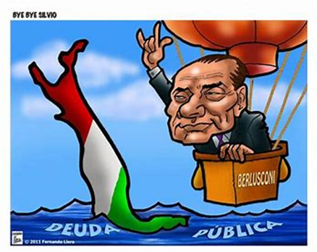
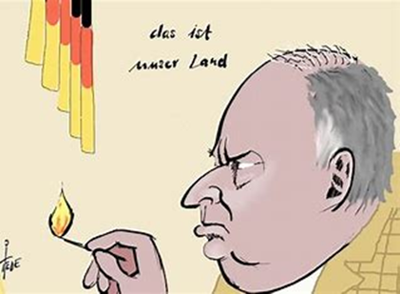
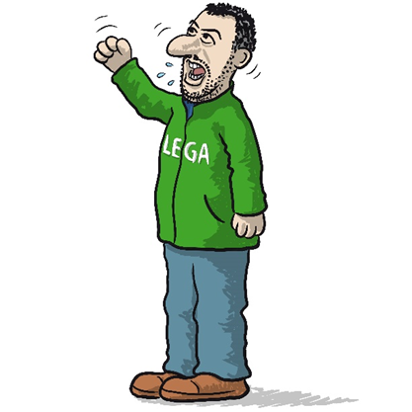
„Wir vertreten das Volk – wer seid ihr?“
„Es herrschen die falschen Eliten!“
„Das Recht hat der Politik zu folgen!“
„Die Europäische Union ist militaristisch und undemokratisch!“
„Raus aus dem Euro!“
„Wir sagen, was ihr denkt!“
„Wenn das Volk nur wirklich entscheiden könnte!“
„Wir sind eine Bewegung, die niemand aufhält!“
Was ist Populismus?

Slide 5
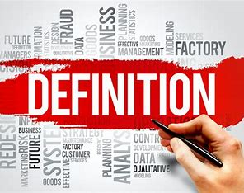
Laut Duden ist Populismus eine
“von Opportunismus geprägte, volksnahe, oft demagogische Politik,
die das Ziel hat, durch Dramatisierung der der politischen Lage die Gunst der Massen (…) zu gewinnen“
aus: Politik und Zeitgeschichte, 62. Jahrgang,
· 5–6/2012, Bonn, 2012, S.2

Slide 6
Für den deutschen Politikwissenschaftler Jan- Werner Müller ist der Populismus
“…ein modernes Phänomen. Alle Populisten sind gegen das Establishment (Politiker, Vertreter der Wirtschaft, Persönlichkeiten der Kultur)
Populisten behaupten den Willen des Volkes zu repräsentieren. Die Anhängerschaft der Populisten setzt sich vor allem aus Menschen zusammen, die Angst vor Veränderungen in der heutigen Welt haben…“
aus: Jan-Werner Müller, Was ist Populismus Ein Essay, Edition Suhrkamp, Berlin 2016, S.14 ff

Slide 7
Der niederländische Politikwissenschaftler Koen Vossen sagt über Merkmale des Populismus:
“Alle Populisten sind davon überzeugt sind, dass ein Gegensatz zwischen zwei homogenen Gruppen herrscht: dem tugendhaften Volk und der korrupten Elite
aus: Andre Krause/ Koen Vossen (Hg.),“Stinknormal?“ Die rechtspopulistische Herausforderung in den Niederlanden und Deutschland , Waxmann Verlag, Münster -New York, 2017, S.13 ff

Slide 8
Populismus zeichnet sich nach Peter R. Neumann
durch folgende A- Merkmale aus:
Appell an den common sense (gesunder Menschenverstand)
Anti­Elitarismus (Experten, Politiker)
Anti­Intellektualis­mus (gegen Studierte und Wissenschaftler)
Antipolitik als Institutionenfeindlichkeit (EU) sowie Moralisierung -“Wir sind die Besseren“
Angst als zentrales Motiv überhaupt

Slide 9
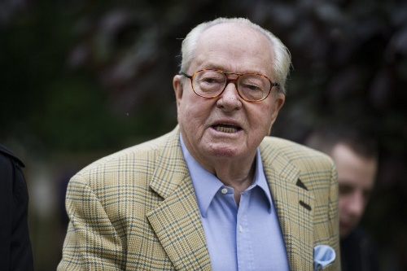
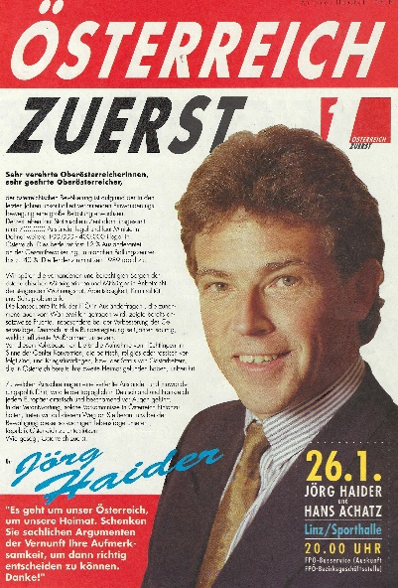
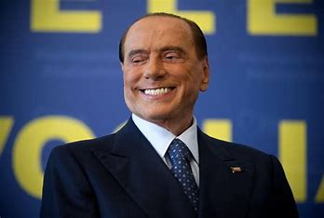
Populismus – eine Wellenbewegung
1970er Jahre des 20.Jhd.
Die erste große Welle rechtspopulistischer Parteien, der Aufstieg der Fortschritts­parteien in Dänemark und Norwegen, der Schweizerischen Volkspartei (SVP), der fran­zösischen Front National (FN), des belgi­schen Vlaams Belang…
1990er Jahre des 20.Jhd.
Weitere Welle mit den Schwedendemokraten, den Wahren Finnen, der Lega Nord in Italien, der FPÖ unter Jörg Haider, der niederländischen Lijst Pim Fortuyn und der Dänischen Volkspartei…
Seit den 2000er Jahren des 21.Jhd.
Die Populisten sind immer häufiger direkt an der Macht beteiligt…FPÖ erstmals in Österreich, LEGA und FORZA in Italien…PISZ in Polen… AfD in Deutschland…
Ziel ist es auf legalem Weg die westlich liberale Demokratie auszuhebeln …. illiberale Demokratie, Wahldemokratie …

Slide 10
Micha­el Freeden und Cas Mudde
bezeichnen den Populismus als „thin ideology =dünne Ideologie“
Im Unterschied zu ausgereiften Ideologien wie dem Liberalismus oder dem Sozialismus verfolgen Populisten
meist nur einige wenige spezifische Ziele:
gegen Migration und Ausländer
gegen die EU
gegen Diversität

Slide 11
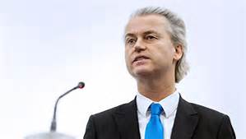
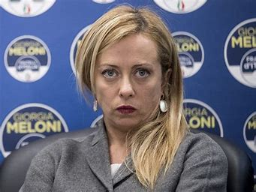
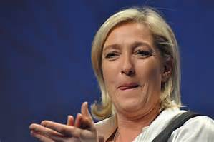
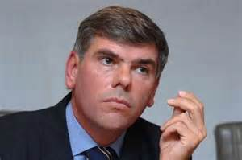
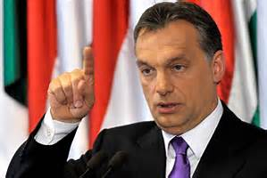
RECHTER POPULISMUS und seine GESICHTER
WILDERS BERLUSCONI MELONI
LE PEN DE WINTER ORBAN

Slide 12
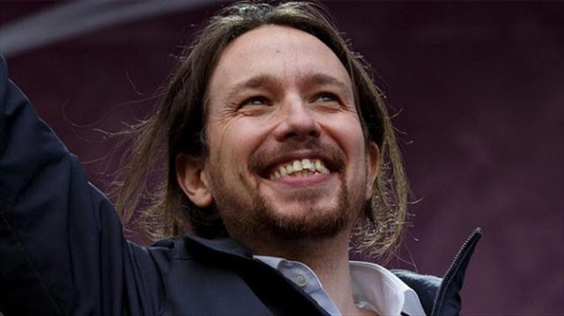
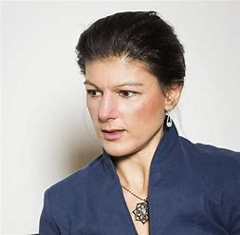
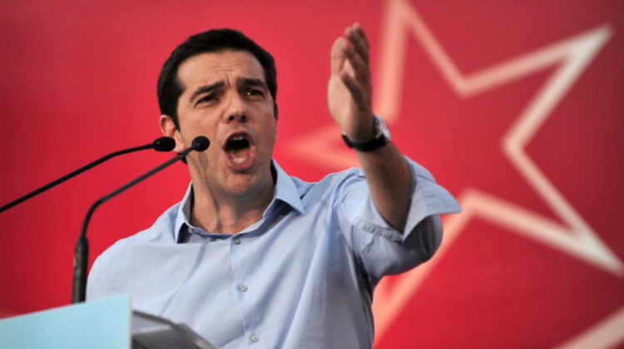
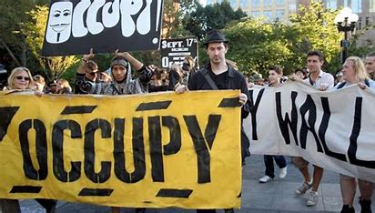
LINKER POPULISMUS und seine GESICHTER
IGLESIAS PODEMOS LINKE
WAGENKNECHT
TSIPRAS SYRIZA OCCUPY

Slide 13
UNTERSCHIEDE zwischen linkem und rechtem POPULISMUS
Linker Populismus strebt durch Partizipation (politische Teilhabe)
und Ressourcenumverteilung die Inklusion unterprivilegierter
Bevölke­rungsschichten in einer par­lamentarisch
nicht kontrolliertes Volksbewegung an (Indignados,
Teile der Gelbwesten in Frankreich, Occupy-Bewegung)
Rechter Populismus betreibt umge­kehrt
die Exklusion (Ausschluss) von Menschen (“Sozial­staatsschmarotzer“,
Immigranten, Asylbewer­ber, ethnische Minderheiten)
und reserviert politische und soziale Teilhaberechte
nur für die einheimische Bevölkerung

Slide 14
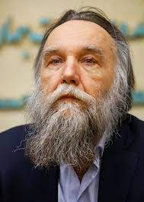
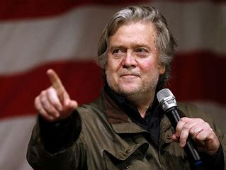
Die Traditionalisten in OST und WEST
Sie gehen davon aus, dass die Geschichte der Menschheit ein Abfolge ewiger Zyklen (Kreisläufe) sei:
Auf Hochkulturen folgt der Niedergang und
erst durch Wiedergeburt der Welt entstehe eine neue höhere Zivilisation
Derzeit herrsche weltweit ein Niedergang (Involution)!
Was bewirkt den Niedergang?
Emanzipation der Frau, gesellschaftliche Vielfalt, Wissenschaftsgläubigkeit und liberale Demokratie
Alexander Dugin
Steven Bannon

Slide 15
HEARTLAND - die rückwärtsgewandte Utopie
Mit heartland bezeich­net Paul Taggart
die rückwärtsgewandte Utopie einer romantisierten, unhistorischen, idealen Welt wie „Middle America“ (Trumpisten) oder „La France profonde“ (Le Pen).
Im Deutschen steht dafür der Begriff der “Lebenswelt“.
Sie wird von den Populisten dargestellt als die gute
alte Zeit in der noch die so genannte NORMALITÄT herrschte, die Rollenverteilungen in der Gesellschaft klar waren und es nicht ständig Veränderungen gab…
CREDO: So wie du bisher lebtest ist es gut… (Berlusconi)

Slide 16
ELITEN versus VOLK
Zu den konstitutiven Merkmalen des Po­pulismus
gehört die Moralisierung der Politik.
Eliten gelten als korrupt, doppelzüngig, eigennützig,
abgehoben und arrogant.
Das Volk dagegen wisse immer was recht und falsch
ist (Hoheit der Stammtische).
Der Vorsitzende der FPÖ Heinz-­Christian Strache
behauptete 2008 im österreichischen Nationalrat: “Sie entmündigen die Österreicher und sind abgehoben
und präpo­tent, …das Volk hat aber ein gutes Gespür für
Recht und Unrecht!“

Slide 17
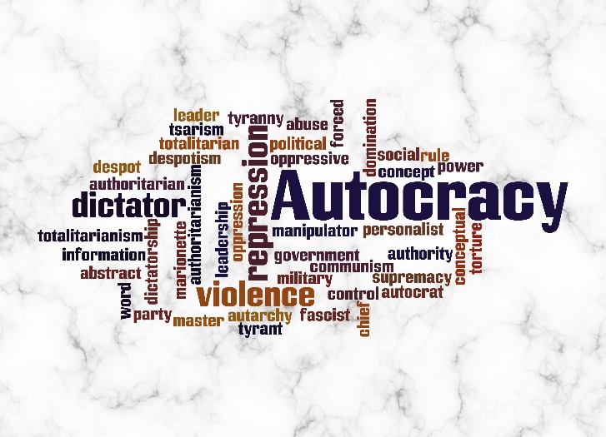
VOLK und VOLKSWILLE
Ein wichtiges Element der populistischen Logik ist der Begriff Gemeinwille. Er wird mit der Meinung der eigenen Klientel gleichgesetzt. Die Populisten bejahen plebiszitäre (Abstimmungen) Verfahren.
Der Gedanke, das Volk müsse näher an die politischen Entscheidun­gen rücken, begünstigt ihre antiinstitutionelle Haltung. Um sich zu legitimieren, müssen sich Po­pulisten auf das Volk berufen.
PEGIDA Parole: “Wir sind das VOLK!“

Slide 18
ELITEN versus VOLK
ELITEN
Politiker, Manager, Experten…
(“Studierte“ )
VOLK
(Angestellte, Arbeiter, Pensionisten)…

Slide 19
Der charismatische LEADER
Populistische Politiker und Politikerinnen
berufen sich stets auf das Volk.
Die Idee einer Regierung durch das Volk wird auf die Figur eines charismatischen Leaders verengt.
Er bringt den Gemeinwillen zum Ausdruck repräsentiert das Volk.
Das Volk soll auf den Leader und seine Führungsfunktion vertrauen.
Po­litik wird personalisiert und beruht nur mehr auf der emotionalen Beziehung zwi­schen Volk und Leader.

Slide 20
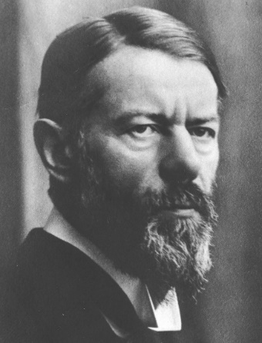
Traditionale Herrschaft
durch
Vererbung
Definition von HERRSCHAFT
CHARISMATISCHE HERRSCHAFT nach
Max WEBER
Die Macht für einen Befehl bei Personen sofortigen Gehorsam zu finden… sie benötigt Legitimation und Verwaltung…
Formal-bürokratische Herrschaft
durch Verfassungsregeln
Charismatische Herrschaft des “großen Mannes“

Slide 21
CHARISMATISCHE HERRSCHAFT
…braucht Gefolgschaft
…resultiert aus der sozialen Beziehung zwischen einem Führer, dem außeralltägliche Qualitäten nachgesagt werden, und den “Charisma- Gläubigen“
…ist dann besonders attraktiv, wenn eine Gesellschaft in der Krise ist
…beruht auf dem blinden Gehorsam von bestimmten Personen und die emotionale Bindung an die Führungsfigur
…ist fragil: Das Charisma entflammt und packt die Menschen, aber es wirkt nur für eine bestimmte Zeit
…Führer kann nur solange mit Zustimmung rechnen, wie er in den Augen seiner “Anhänger“ Erfolg hat

Slide 22
… und in Österreich ?
17.Juni 2019 in der Wiener Stadthalle…
Ökumene-Großevent “Awakening Austria“ …
Segensgebet zu Gunsten von Sebastian Kurz durch
den evangelikalen Prediger Ben FITZGERALD für den “charismatic leader“ …

Slide 23
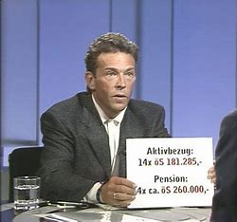
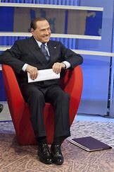
POPULISTEN leben von der medialen PRÄSENZ…
Populistische Politiker des 21. Jhd. haben ein besonderes
Nahverhältnis zu den Medien.
Die Grenzen des Populismus zum Politainment sind
flie­ßend geworden. Neben dem Aktualitätsgebot sind Massenmedien wie Populisten auf die Aufmerksamkeit des Publikums angewie­sen.
Der ständige Auftritt in so genannten “Polit-Talkhows“ ist ein raffiniertes Mittel zur Ideenverbreitung.
Mittlerweile gibt es eigenen Fernsehkanäle, die populistisches Gedankengut erfolgreich verbreiten: Beispiel AUF 1

Slide 24
Populismus als positive Kraft?
Populisten treten in dieser Sichtweise als agenda setter auf, die tabuisierte, unliebsame oder vernachlässig­te Themen (Migration, Korruption, Postenschacher…) aufgreifen und insofern nicht nur eine Bedrohung, sondern auch eine produkti­ve Herausforderung darstellen können.
Ihre positive Funktion als “nützliches Korrek­tiv“ sieht der deutsche Politologe Frank Decker vor allem darin, dass sie die Spannung der modernen Demokratie zwischen zwei Pfei­lern – der Rechtsstaat­lichkeit und der Volkssouveränität – thema­tisieren.

Slide 25
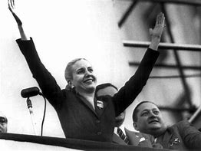
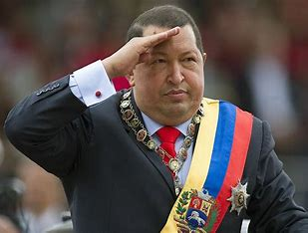
Kurze Geschichte der medialen Präsenz von Populisten Teil 1
Evita PERON war in den 1950er Jahren des 20.Jhd. berühmt für ihre Reden vor der Arbeitergewerkschaft, für ihre Tref­fen mit Vertretern der Arbeiter und für ihre Sprechstunde im Arbeitsministerium, bei der sie unter anderem Besuche aus den ärmeren Schichten der Bevölkerung empfing.
Hugo CHAVEZ sich ebenfalls um das Gefühl einer engen und unmittelbaren Beziehung zum Volk. Seine Sprache deutet auf einen guten Bekannten hin, der die Staatsangelegenheiten in einfacher Form erklärt.
“Don`t cry for me argentina…“

Slide 26
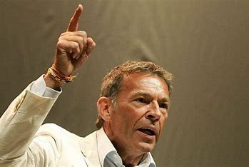
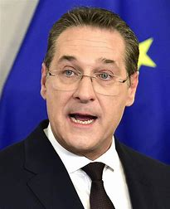
Kurze Geschichte der medialen Präsenz von Populisten Teil 1I
Jörg HAIDER Dramatisierung und Zuspitzung von Konflikten gehörten zum seinem Standardrepertoire.
So ist die kalkulierte Überfüllung von Räumen beim Auftritt
po­pulistischer Politikerinnen und Politiker eine effektive Art, ein massenmediales Event zu produzieren und Spannung zu erzeugen. Jörg Haiders Entscheidung einen klei­nen Saal eines Wiener Hotels für eine Wahl­versammlung der FPÖ im Jahr 1986 zu mieten ist dafür Beispiel.
HC STRACHE zeigte sich mit Che­Guevara­-Müt­ze und seine Plakate waren mit typografischen Veränderungen der Buchstaben CHE aus sei­nem Namen ausgestaltet. Postmodern war Strache auch insofern, als er unterschied­liche Symbole mit verschiedenen Ursprün­gen kombinierte und divergente Lebensstile ansprach. So knüpft er an die Technoszene an und zeigt sich als Party­-Besucher.

Slide 27
Kurze Geschichte der medialen Präsenz von Populisten Teil III
Silvio BERLUSCONI war der Illusionskünstler unter den europäischen Populisten.
Er trat ständig in Polit-Talkshows auf. Dem Publikum wurde der Unterschied zwi­schen Berlusconi als Unterhalter und Berlusconi als Politiker nicht deutlich gemacht.
Kritiker wie Roberto Saviano bezeichneten ihn daher als Gaukler von Jahrmarkt oder Zirkusformat.

Slide 28
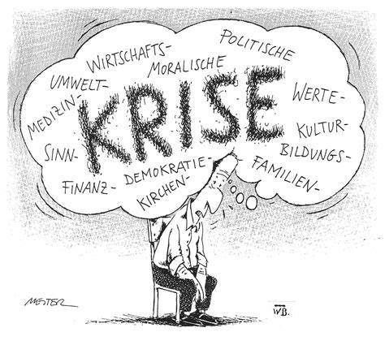
POPULISMUS und KRISEN
Die Attraktivität des Populismus in Krisenzeiten der Gesellschaft ist unbestreitbar. Der Populist braucht und lebt von der Krise.
Sie sind das “Salz in der Suppe“ seiner Agitationsmuster.
Am Beginn des 21. Jhd. gibt es eine Vielzahl solcher Krisenszenarien… Bankencrash 2008, Griechenlandpleite2014, Flüchtlingskrise 2015, Coronapandemie 2020, Ukraine-Krieg seit Februar 2022, neue Nahostkrise seit Oktober 2023…

Slide 29
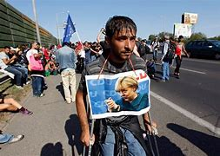
POPULISMUS und KRISEN Migration
Das Jahr 2015 brachte für Europa eine große Herausforderung, die so genannte Flüchtlingskrise. Im Zuge des Bürgerkriegs in Syrien kamen damals mehr als 1,3 Millionen Flüchtlinge nach Europa.
Sie versuchten in erster Linie über Österreich nach Deutschland zu gelangen, um dort um Asyl anzusuchen. Dadurch verlor auch die Dublin- Verordnung ihre Wirkung. Nach Verschärfungen des Asylrechts, der Errichtung von Grenzbarrieren auf dem Balkan und einem Abkommen der EU mit der Türkei im Jahre 2016 nahm die Zahl der Asylwerber nach Europa rasch ab.
Nach anfänglicher “Willkommenskultur“ drehte die Stimmung auch in Europa und Österreich sehr bald und seither ist das Migrationsthema ein bevorzugtes Spielfeld populistischer Agitation.

Slide 30
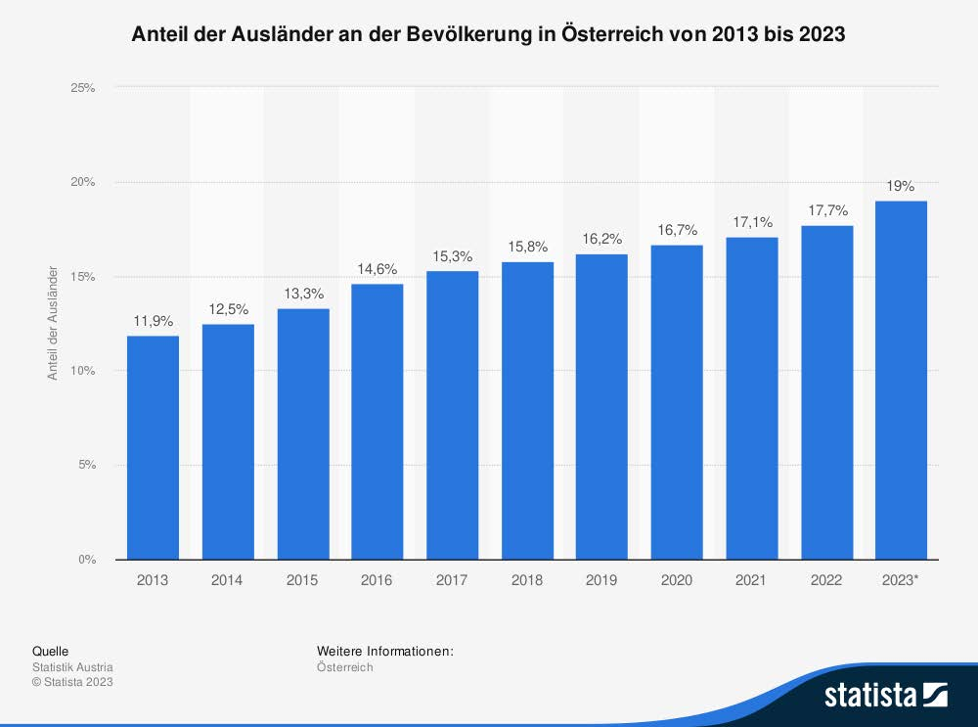
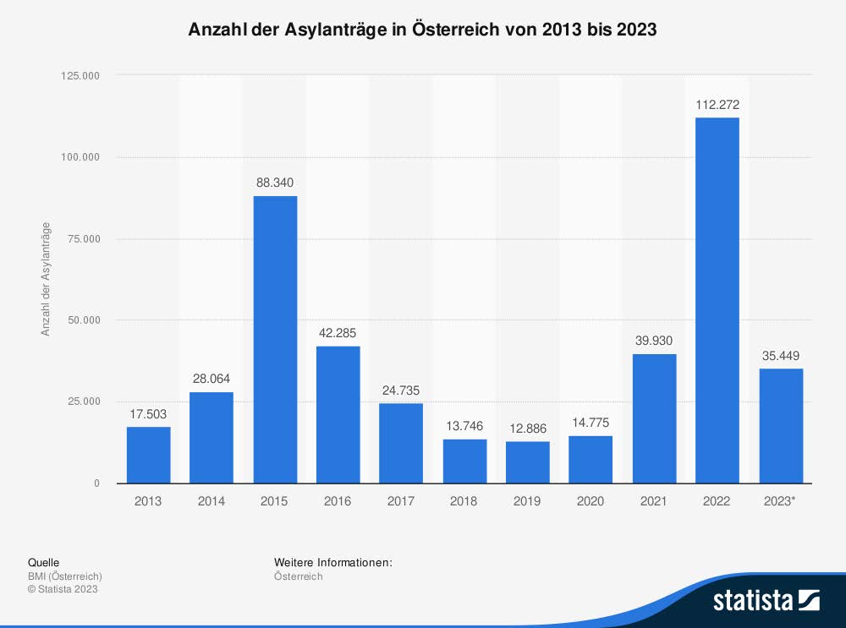
POPULISMUS und KRISEN Migration
aus: https://de.statista.com [letzter Zugriff am 21.7.2023]
aus: https://de.statista.com
[letzter Zugriff am 21.7.2023]

Slide 31
POPULISMUS und KRISEN
Die Legende vom großen Austausch…
Am Vormittag des 11.Juli 2011 zündet der Norweger Anders Breivik zunächst eine Autobombe im Regierungsviertel von Oslo, verkleidet sich anschließend als Polizist und tötet auf der nahe gelegenen Ferieninsel Utöya anschließend 69 Menschen…
Am 15.März 2019, wenige Minuten nach 13 Uhr, greift der Australier Brenton Tarrant mehrere Moscheen im neuseeländischen Christchurch an und schießt wahllos auf die Männer, die aus den Gebäuden kamen… 51 Tote bleiben auf der Straße liegen…
Beide rechtfertigen sich später in den Gerichtsverfahren, dass sie gegen den Großen Austausch der weißen Rasse kämpfen würden…

Slide 32
POPULISMUS und KRISEN
Die Legende vom großen Austausch…
Großer Austausch (franz.Grand Remplacement; engl.Great Replacement) ist ein politischer Kampfbegriff der Neuen Rechten aber auch der Populisten, mit dem die Migration (Einwanderung) von Nichtweißen und Muslimen auf einer angeblichen Verschwörung beruht, mit dem Ziel die weiße Mehrheitsbevölkerung in westlichen Staaten zu ersetzen bzw. auszulöschen
Prominente Wortführer dieser Theorie sind die Franzosen Jean RASPAIL und Renaud CAMUS aber auch Martin SELLNER von den Identitären Österreichs. Sie alle gehören der rechten Politszene an

Slide 33
POPULISMUS und KRISEN Beispiel Corona
Ende Dezember 2019: Ausgehend von einem Tiermarkt in der Millionenstadt Wuhan der chinesischen Provinz Hubei wird erstmals von einer rätselhaften Lungenkrankheit berichtet.
30.Jänner 2020: Die Weltgesundheitsorganisation (WHO) ruft die internationale Gesundheitsnotlage.
Am 11.März 2020 erklärte die WHO Corona offiziell zur Pandemie!
Am 13.März 2020 verhängte die österreichische Bundesregierung einen strengen LOCKDOWN
Soziale und psychologische Folgen des LOCKDOWN sind nicht nur in Österreich sondern auch in den übrigen vom Corona-Virus befallenen Ländern ein Thema.
Die Soziale Folgen und Verwerfungen sind tatsächlich gewaltig.
Menschen werden…
zur Inaktivität verurteilt
in die Isolation gedrängt
erfahren eine “Kollektive Entmündigung“

Slide 34
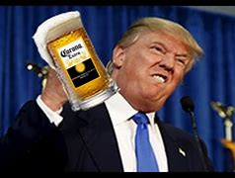
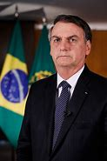
POPULISMUS und KRISEN
Beispiel CORONA
Die Verschwörungsszenarien blühen und die Populisten auf der Welt spüren Aufwind und dabei braucht man Sündenböcke (“scapegoats“)
FANTA 3…
TRUMP (USA): zuerst Verharmlosung, dann suche nach Sündenböcken: Ausländer (Mexikaner), Migranten, Chinesen
BOLSONARO (Brasilien): zuerst Verharmlosung bzw. Leugnung, dann Angriffe auf Kritiker und schließlich Einsatz von Militär
ORBAN (Ungarn): Schaffung von Sündenböcken (George Soros), dann AUSNAHMEGESETZGEBUNG mit faktischer Entmachtung des Parlaments

Slide 35
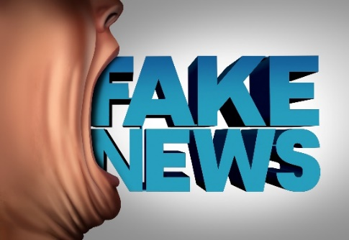
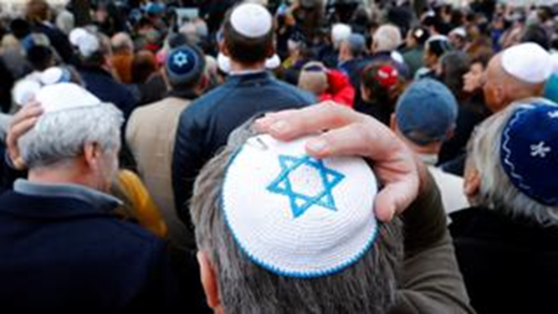
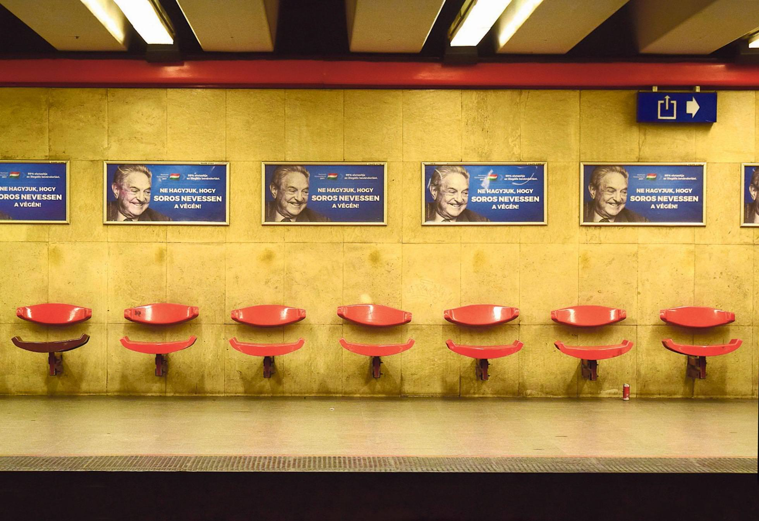
POPULISMUS und KRISEN
Beispiel CORONA
Die Ausbreitung des Coronavirus wurde weltweit von kruden Verschwörungstheorien und FAKE- News begleitet!
Evangelikale Kirchenkreise in den USA predigten die Ansicht, dass die Epidemie eine biologische Waffe des Teufels und zugleich eine Strafe Gottes sei. Einzig US-Präsident Trump können die USA und die Welt retten: “Make America great again!“
Islamische Geistliche aus Tunesien und Ägypten behaupteten beispielsweise, China werde durch die Epidemie bestraft für den Umgang mit den Uiguren.
Im Irak verbreiteten politische Kommentatoren die These, bei der Epidemie handele es sich um ein amerikanisch-jüdisches Komplott. Ziel sei es, die Weltbevölkerung zu dezimieren.
Der ungarische Ministerpräsident Orban behauptete, dass der Milliardär George SOROS für die Ausbreitung des Virus verantwortlich sei.
In diversen Online-Foren wurde verkündet, das 5G- Mobilfunknetz sei an der Ausbreitung des Virus schuld.

Slide 36
INTERNET und Verschwörungsmythen
Q ANNON nennt sich eine Gruppe, die seit 2017 von den USA aus Verschwörungstheorien mit rechtsradikalem Hintergrund im Internet verbreitet. Als Initiator gilt eine Person mit dem Pseudonym Q. Zentral ist die Behauptung, eine einflussreiche, weltweit agierende, teuflische Elite entführe Kinder, halte sie gefangen, foltere und ermorde sie, um aus ihrem Blut ein Verjüngungsserum zu gewinnen.
BREITBART auch BREITBART NEWS ist eine US-amerikanische Nachrichten- und Meinungswebsite, die 2007 durch den Andrew Breitbart gegründet wurde. Politisch wird sie rechtspopulistisch bis zur extrem rechten Altright-Bewegung („far-right“) verortet und hat sich vor allem durch Fake News (Falschmeldungen) und Verbreitung von Verschwörungstheorien hervorgetan.

Slide 37
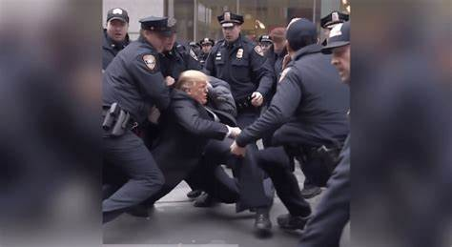
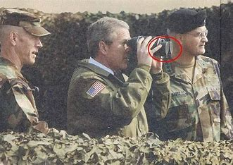
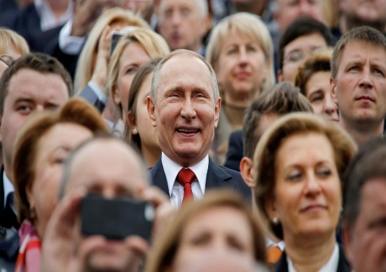
INTERNET und FAKE

Slide 38
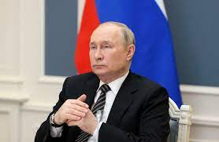
Ein neuer Putin und die Populisten in Westeuropa
1.Phase 2000 bis 2008
Hybride Politik: Nach außen Verfechter demokratischer Bürgerrechte und westlicher Partnerschaft (Rede vor dem deutschen Bundestag im November 2001). Im Inneren
schwächte er das Parlament und die Befugnisse der Gouverneure und schuf eine
Einheitspartei “Einiges Russland“. Übernahme aller Fernsehkanäle durch den Staat.
2.Phase 2012 – 2021
Der “russische Nationalismus“ wird zu Putins Hauptprogramm. Russland als Erlöser einer
verkommenen europäischen Welt. Prominente Kritiker werden vergiftet oder auf offener
Straße erschossen und das berüchtigte “Agentengesetz“ beschlossen. Besetzung der Krim.
3.Phase 2021 – 2022
Mit der Verhaftung von Alexander Nawalny, der Kriminalisierung von Demonstranten und des
Verbots jeglicher freien Medien wird der letzte Akt zur totalen Kontrolle gesetzt. Angriff auf
die Ukraine.

Slide 39
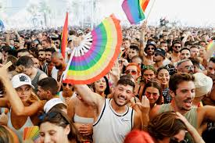
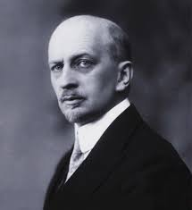
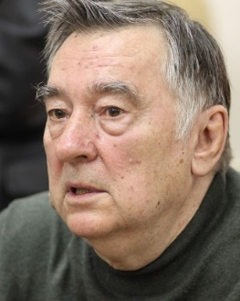
Putin und die Populisten in Westeuropa
Der Westen aus der Sicht Putins und seiner Ratgeber
Geistige Väter der “russophilen Ideologie“ sind Iwan Iljin, Alexander Dugin
und Alexander Prochanow.
Grundtenor:
Der Westen ist unaufhaltsam zum Abstieg verurteilt und moralisch verfallen.
“GAYROPA“ sei unfähig die Weltpolitik zu bestimmen!
Russland ist der Retter des Abendlandes und Europa
muss daher “russifiziert“ werden!
Der PUTINISMUS im Spiegel seiner Kritiker
Michail SCHISCHKIN: Putin ist ein Faschist und totalitärer Machtpolitiker
Andrej KOLESNIKOW: Putins System ist ein hybrider Totalitarismus
Alexander Prochanow
Iwan Iljin
Alexander Dugin

Slide 40
Die Pandemie ist für Geimpfte vorbei…
KICKL
GAULAND
Von wem stammen die folgenden Zitate?
Der Austausch
in Deutschland ist
in vollem Gange…
Das Recht hat der Politik zu folgen…
KURZ
TRUMP
Make America great again…
BERLUSCONI
Ihr Italiener seid das beste Volk auf der Welt…

Slide 41
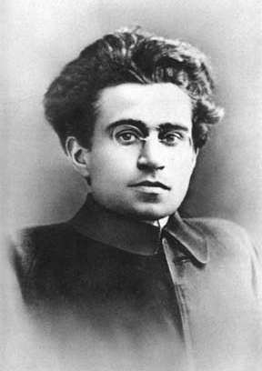
Populisten an der Macht… was ist zu erwarten?
Prognose von Jan-Werner MÜLLER
Es handelt sich nicht um eine gewaltsame Machtübernahme wie aus der Geschichte bekannt…
Populisten hebeln einmal an die Macht gekommen, Schritt für Schritt die demokratischen Institutionen aus (Verfassung, Gewaltenteilung, Wahlrecht, Pressefreiheit).
Aktuelle Beispiele dafür sind: UNGARN und POLEN
Populisten streben nach “Kultureller Hegemonie” um die Deutungshoheit zu erlangen!
Antonio GRAMCSI

Slide 42
Die elektronische Pinwand PADLET
enthält vielfältige weitere Informationen zum Thema POPULISMUS
Sie können sie ganz einfach folgendermaßen abrufen:
www.ernstgusenbauer.net/Meine Padlets/

Slide 43
Was bleibt… ein Fazit
wird es zeigen…
https://videos.simpleshow.com/abyZVTirbl

Slide 44
DANKE
für Ihre
AUFMERKSAMKEIT!

